Slide 1
Schleifen mit Julia
ICT Werkzeuge - Präsentation
Stefan Badertscher
Notes:
Dauer: 10-12min

Slide 2
Inhalte
Schleifen (Visuell)
Kurzüberblick Julia-Umgebung
Schleifen mit Julia anhand Zinseszinsformel
Unterlagen:
https://github.com/stibe26/Schleifen_mit_Julia

Slide 3
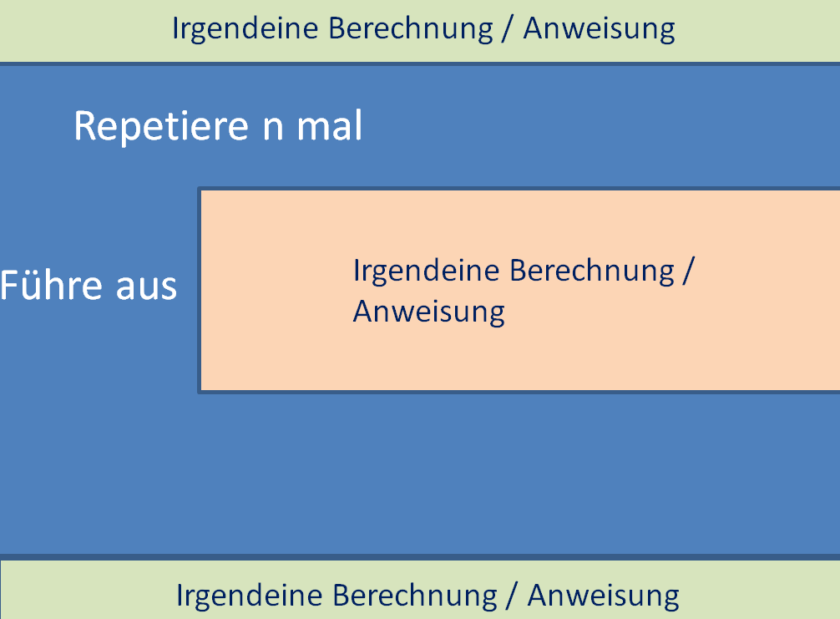
Schleifen visuell

Slide 4
Beispiele für Schleifen
Ich gehe von hier zum Badischen Bahnhof (linkes Bein bewegen, rechtes Bein bewegen)
Winken
...

Slide 5
Eine Schleife in Julia
for i=1:5
println(i)
end
output:
1
2
3
4
5

Slide 6
???
Wie müsste das Beispiel von vorher aussehen, wenn man anstatt von 1-5 alle Zahlen von 1-10 haben möchte?

Slide 7
Wer oder was ist Julia?
Kombiniert die folgenden Elemente interaktiv in einem Dokument:
Code
Formatierten Text
Mathematik
Multimedia

Slide 8
Infos
Homepage: http://julialang.org/
Direkt nutzbar ohne irgend etwas installieren zu müssen (nur ein Google Account nötig)
https://www.juliabox.org/
Man könnte es auch lokal installieren und dann auf dem Browser ausführen lassen

Slide 9
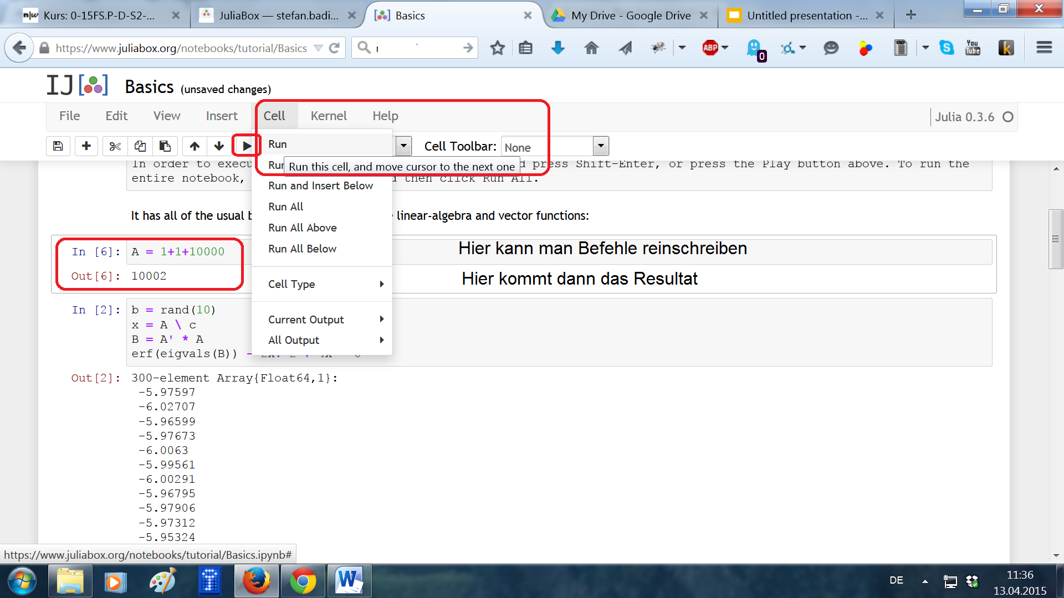

Slide 10
Beispiel: Julia als Taschenrechner
In [6]: A = 1+1+10000
Out[6]: 10002
Die anderen Operatoren
* → 5*5 = 25
/ → 5 / 5 = 1
→ 5-5 = 0

Slide 11
Zinseszinsformel
* $ S = P(1+\frac{j}{n})^{(n*t)} $
Der folgende Zellentyp muss ausgewählt werden, damit Eingaben schön als Formel dargestellt werden können
→ Cell / Celltype / Markdown

Slide 12
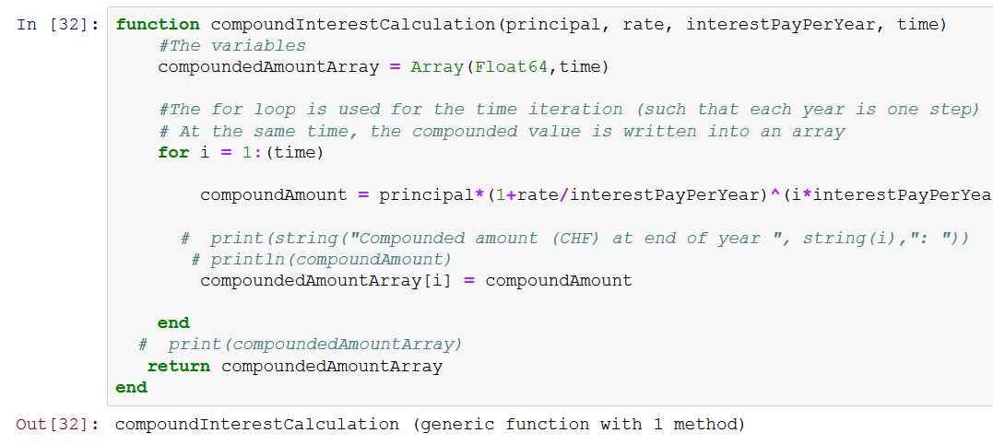
Zinseszins Code-Snippet

Slide 13
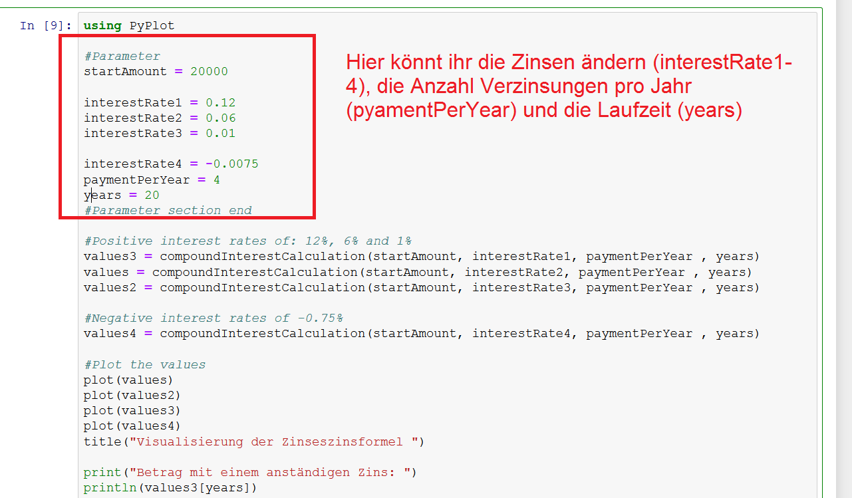
Nutzung der Zinseszinsformel und Plot

Slide 14
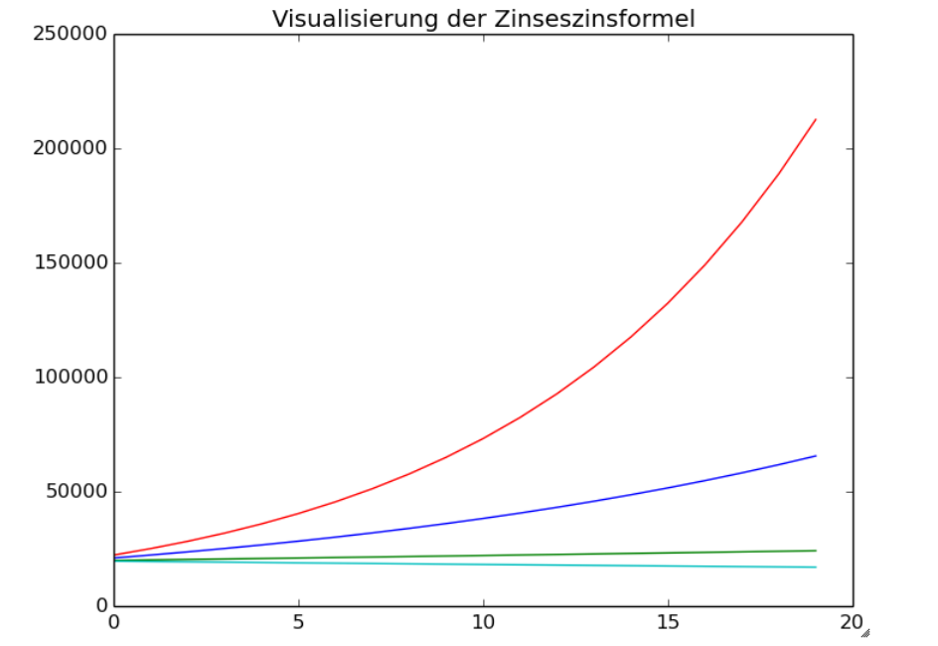
Plots mit Julia

Slide 15
Bonusmaterial
Befüllen eines Arrays/Vektors

